Slide 1
TRABAJO DE TITULACIÓN PREVIO A LA OBTENCIÓN DEL TÍTULO DE:
INGENIERO CIVIL
MODELACIÓN Y REDISEÑO VIAL DE LA INTERSECCIÓN AV. ISAAC ALBENIZ Y AV. GALO PLAZA LASSO
Autor:
SR. HIDALGO BORJA, ROBERTO JAVIER
Dirigido por:
ING. MORALES MUÑOZ, BYRON OMAR
2017
Notes:
RM

Slide 2
JUSTIFICACIÓN
Al localizar que la intersección de la Av. Galo Plaza Lasso y Av. Isaac Albéniz, presenta una evidente congestión que causa malestar en los usuarios, y conociendo que este cruce será de importancia al momento que inicien las operaciones del Metro de la Ciudad de Quito, se consideró evaluar dicha intersección.
Si los ramales que convergen en una intersección están superando su capacidad con un sobre flujo de vehículos, quiere decir que la funcionalidad con la que fue diseñada dicha intersección no se está comportando como se había planeado, generando tráfico y congestión.
Notes:
RM

Slide 3
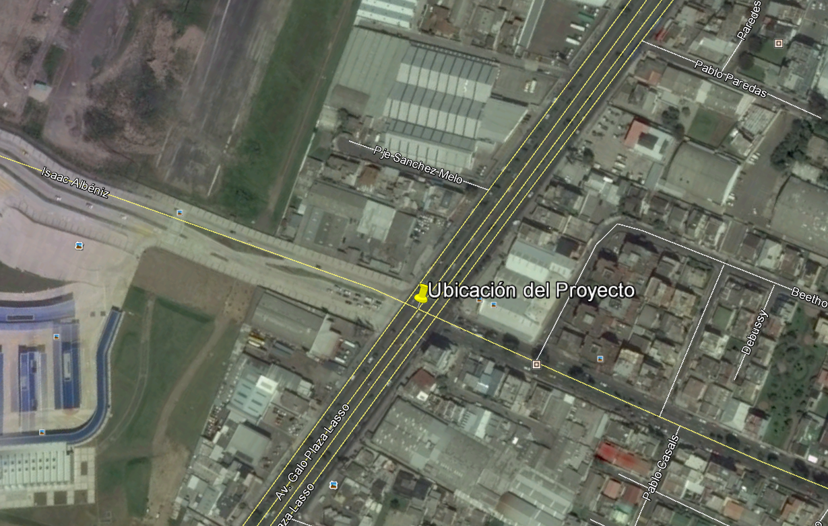
UBICACIÓN
La localización escogida para el estudio es la intersección de la Av. Isaac Albéniz y Av. Galo Plaza Lasso, la misma que se encuentra en el Norte de la ciudad, en el sector de “El Labrador”, sobre uno de los corredores principales de la ciudad de Quito.
Notes:
RM

Slide 4
OBJETIVOS
Objetivo general
Diseñar y modelar una alternativa vial de tráfico ubicada en la intersección Av. Isaac Albéniz y Av. Galo Plaza Lasso, para prever un futuro aumento de flujo vehicular.
Objetivos específicos
Determinar el flujo de tráfico involucrado.
Caracterizar los vehículos.
Calcular los valores de tráfico diarios, mensuales y anuales, tanto actuales como futuros.
Elaborar alternativas de solución vehicular.
Diseñar una reforma geométrica.
Notes:
RM

Slide 5
METAS
Determinar el flujo de tráfico involucrado en la intersección por medio de conteos vehiculares.
Realizar la caracterización de vehículos, separándolos por livianos, buses y camiones.
Calcular los valores de tráfico diarios, mensuales y anuales, tanto actuales como futuros, con ayuda de Excel y datos históricos que garanticen un análisis certero.
Elaborar 3 alternativas de solución de tráfico vehicular y modelación con software especializado AIMSUN, para elegir la que más se ajuste a las necesidades del proyecto.
Diseñar la reforma geométrica tomando como punto de partida la alternativa más óptima de la modelación de tráfico vehicular.
Notes:
RM

Slide 6
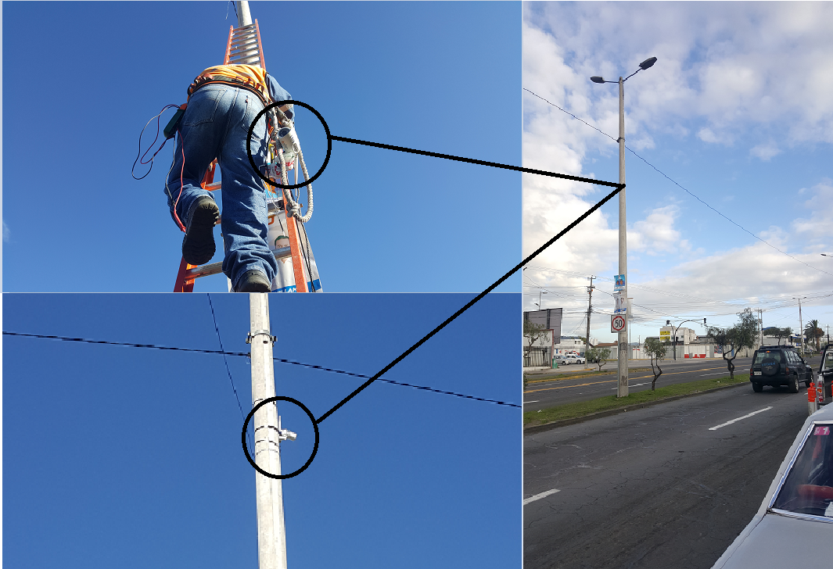
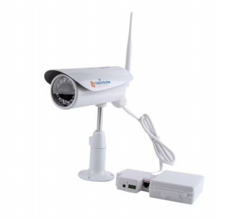
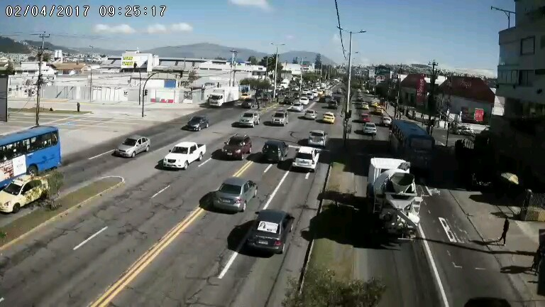
OBTENCIÓN DE DATOS DE CAMPO
3 días de duración, de 06h00 a 19h00
Lunes 6, martes 7 y miércoles 8
Notes:
RM

Slide 7
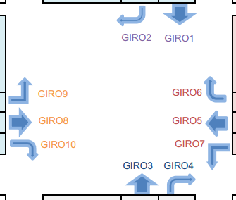
OBTENCIÓN DE DATOS DE CAMPO
Formato para aforos vehiculares
NORTE - SUR
OCCIDENTE - ORIENTE
ORIENTE - OCCIDENTE
SUR - NORTE
Notes:
RM

Slide 8
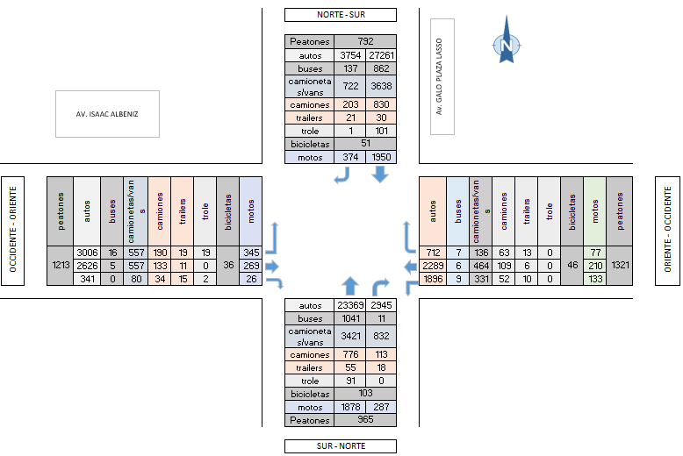
OBTENCIÓN DE DATOS DE CAMPO
Resumen de resultados (volumen total)
NORTE - SUR
OCCIDENTE - ORIENTE
ORIENTE - OCCIDENTE
SUR - NORTE
Lunes 6 de febrero
Notes:
RM

Slide 9
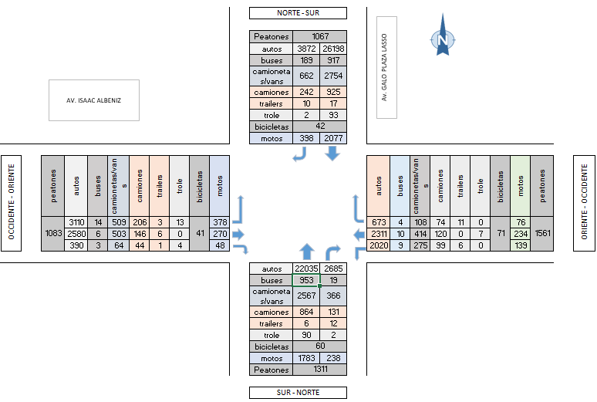
OBTENCIÓN DE DATOS DE CAMPO
Resumen de resultados (volumen total)
NORTE - SUR
OCCIDENTE - ORIENTE
ORIENTE - OCCIDENTE
SUR - NORTE
Martes 7 de febrero
Notes:
RM

Slide 10
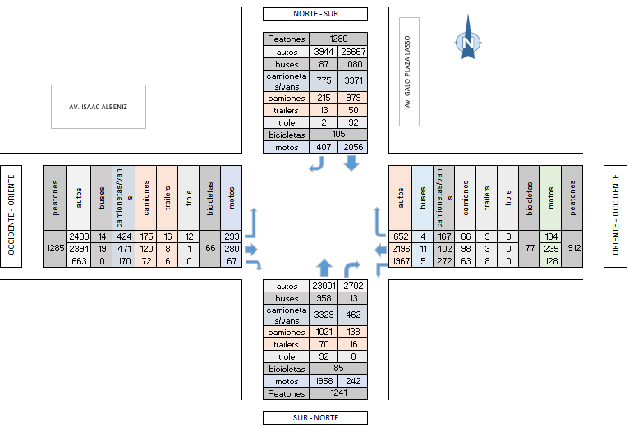
OBTENCIÓN DE DATOS DE CAMPO
Resumen de resultados (volumen total)
NORTE - SUR
OCCIDENTE - ORIENTE
ORIENTE - OCCIDENTE
SUR - NORTE
Miércoles 8 de febrero
Notes:
RM

Slide 11
OBTENCIÓN DE DATOS DE CAMPO
Variación horaria de tráfico
Hora pico N-S desde las 7h00 hasta las 8h00 y desde las 15h00 hasta las 16h00.
Hora pico S-N desde las 19h00 hasta las 20h00.
Hora pico O-OCC y OCC-O desde las 12h00 hasta las 13h00.
Notes:
RM

Slide 12
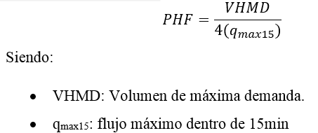
OBTENCIÓN DE DATOS DE CAMPO
Factor de hora pico
Hay ciertos períodos dentro de una hora, durante los cuales la congestión es peor que en otros momentos, el HCM (manual de capacidad vial EEUU), considera las condiciones de operación que prevalecen durante un periodo de 15 minutos más congestionado en una hora
Tiene el 99% de probabilidad de que, dentro de la hora de volumen de máxima demanda se conserve el volumen de flujo máximo dentro de los 15 minutos.
Factor de Hora Pico
Lunes | 0.99
Martes | 0.85
Miércoles | 0.95
Notes:
RM

Slide 13
OBTENCIÓN DE DATOS DE CAMPO
Estimación del TPDA (Tráfico promedio diario anual) para el 2017
Se tomaron datos históricos del año 2015 obtenidos del punto de intersección, considerando el mes que coincide con los conteos vehiculares, y también el factor de variación que hubo entre el 2015 y 2017.
Notes:
RM

Slide 14
OBTENCIÓN DE DATOS DE CAMPO
Cálculo del TPDA
NORTE - SUR
OCCIDENTE - ORIENTE
ORIENTE - OCCIDENTE
Se calculará el TPDA del Giro 1
Para este cálculo se tomarán los conteos de feb-15 del carril en sentido N-S derecho y central
Se aplicó el porcentaje de vehículos que usan el Giro, obtenido del análisis de los conteos de feb-17, promediando todos los porcentajes de cada día para el sentido de circulación
SUR - NORTE
Notes:
RM

Slide 15
OBTENCIÓN DE DATOS DE CAMPO
Cálculo del TPDA
 | NORTE - SUR |  |  |  |  | SUR - NORTE
HORA | % GIRO 1 | GIRO 1 | % GIRO 2 | GIRO 2 | TOTAL | % GIRO 3 | GIRO 3 | % GIRO 4 | GIRO 4 | TOTAL
00:00 - 00:59
01:00 - 01:59
02:00 - 02:59
03:00 - 03:59
04:00 - 04:59
05:00 - 05:59
06:00 - 06:59 | 91% | 2223 | 9% | 224 | 2447 | 93% | 1085 | 7% | 85 | 1170
07:00 - 07:59 | 91% | 3297 | 9% | 333 | 3630 | 92% | 1854 | 8% | 151 | 2005
08:00 - 08:59 | 89% | 3084 | 11% | 381 | 3465 | 89% | 2086 | 11% | 260 | 2346
09:00 - 09:59 | 88% | 2912 | 12% | 401 | 3313 | 88% | 2144 | 12% | 280 | 2424
10:00 - 10:59 | 86% | 2413 | 14% | 405 | 2818 | 88% | 2073 | 12% | 275 | 2348
11:00 - 11:59 | 85% | 2716 | 15% | 479 | 3195 | 88% | 2201 | 12% | 301 | 2502
12:00 - 12:59 | 84% | 2388 | 16% | 470 | 2858 | 89% | 2415 | 11% | 311 | 2726
13:00 - 13:59 | 82% | 2103 | 18% | 466 | 2569 | 88% | 2657 | 12% | 373 | 3030
14:00 - 14:59 | 85% | 2372 | 15% | 426 | 2798 | 87% | 2380 | 13% | 360 | 2740
15:00 - 15:59 | 87% | 2965 | 13% | 453 | 3418 | 88% | 2397 | 12% | 335 | 2732
16:00 - 16:59 | 84% | 2363 | 16% | 439 | 2802 | 90% | 2532 | 10% | 290 | 2822
17:00 - 17:59 | 90% | 2735 | 10% | 304 | 3039 | 83% | 2741 | 17% | 572 | 3313
18:00 - 18:59 | 89% | 2424 | 11% | 291 | 2715 | 85% | 2867 | 15% | 503 | 3370
19:00 - 19:59
20:00 - 20:59
21:00 - 21:59
22:00 - 22:59
23:00 - 23:59
Total | 87% |  | 13% |  |  | 88% |  | 12%
De este análisis se promedio los porcentajes de los vehículos que van en este sentido obteniendo un valor de 86%
Notes:
RM

Slide 16
OBTENCIÓN DE DATOS DE CAMPO
Cálculo del TPDA
Este porcentaje fue aplicado al volumen total de una semana típica del mes de feb-15
SENTIDO | NORTE SUR CARRIL DERECHO
PERÍODO | feb-15
PROMEDIOS DIARIOS | D | L | M | Mi | J | V | S
00:00 - 00:59 | 302 | 61 | 126 | 120 | 146 | 184 | 401
01:00 - 01:59 | 219 | 30 | 59 | 62 | 79 | 119 | 307
02:00 - 02:59 | 201 | 23 | 51 | 42 | 59 | 71 | 248
03:00 - 03:59 | 154 | 30 | 56 | 56 | 70 | 74 | 185
04:00 - 04:59 | 92 | 57 | 121 | 127 | 130 | 123 | 128
05:00 - 05:59 | 129 | 134 | 487 | 519 | 510 | 509 | 196
06:00 - 06:59 | 238 | 687 | 1114 | 1308 | 1286 | 1259 | 514
07:00 - 07:59 | 486 | 910 | 1310 | 1593 | 1509 | 1633 | 1200
08:00 - 08:59 | 830 | 883 | 1254 | 1465 | 1499 | 1516 | 1240
09:00 - 09:59 | 991 | 886 | 1333 | 1539 | 1567 | 1528 | 1317
10:00 - 10:59 | 1180 | 969 | 1386 | 1602 | 1598 | 1642 | 1385
11:00 - 11:59 | 1229 | 985 | 1405 | 1584 | 1499 | 1654 | 1443
12:00 - 12:59 | 1234 | 942 | 1355 | 1506 | 1459 | 1531 | 1483
13:00 - 13:59 | 1176 | 876 | 1306 | 1422 | 1447 | 1535 | 1376
14:00 - 14:59 | 1088 | 874 | 1385 | 1457 | 1524 | 1614 | 1236
15:00 - 15:59 | 834 | 970 | 1393 | 1546 | 1569 | 1660 | 1260
16:00 - 16:59 | 779 | 937 | 1382 | 1530 | 1532 | 1600 | 1165
17:00 - 17:59 | 739 | 905 | 1307 | 1464 | 1482 | 1599 | 1061
18:00 - 18:59 | 711 | 807 | 1114 | 1282 | 1254 | 1366 | 1028
19:00 - 19:59 | 717 | 692 | 987 | 1114 | 1132 | 1271 | 1028
20:00 - 20:59 | 584 | 575 | 804 | 900 | 910 | 1123 | 917
21:00 - 21:59 | 445 | 431 | 572 | 683 | 700 | 973 | 762
22:00 - 22:59 | 301 | 271 | 352 | 389 | 438 | 676 | 587
23:00 - 23:59 | 143 | 169 | 215 | 252 | 286 | 519 | 374
Total | 14801 | 14101 | 20872 | 23561 | 23683 | 25776 | 20837
SENTIDO | NORTE SUR CARRIL CENTRAL
PERÍODO | feb-15
PROMEDIOS DIARIOS | D | L | M | Mi | J | V | S
00:00 - 00:59 | 205 | 68 | 98 | 90 | 124 | 151 | 259
01:00 - 01:59 | 155 | 43 | 61 | 54 | 66 | 84 | 189
02:00 - 02:59 | 147 | 30 | 40 | 41 | 51 | 60 | 149
03:00 - 03:59 | 94 | 32 | 70 | 55 | 67 | 80 | 122
04:00 - 04:59 | 81 | 72 | 132 | 132 | 133 | 148 | 141
05:00 - 05:59 | 120 | 209 | 567 | 628 | 613 | 612 | 195
06:00 - 06:59 | 282 | 1166 | 1339 | 1624 | 1602 | 1563 | 618
07:00 - 07:59 | 384 | 1406 | 1589 | 1959 | 1862 | 1978 | 1444
08:00 - 08:59 | 830 | 1429 | 1479 | 1768 | 1829 | 1884 | 1564
09:00 - 09:59 | 991 | 1309 | 1444 | 1706 | 1775 | 1760 | 1440
10:00 - 10:59 | 1180 | 1367 | 1471 | 1729 | 1715 | 1814 | 1472
11:00 - 11:59 | 1229 | 1320 | 1379 | 1530 | 1524 | 1707 | 1457
12:00 - 12:59 | 1234 | 1166 | 1245 | 1400 | 1403 | 1487 | 1401
13:00 - 13:59 | 1176 | 1046 | 1181 | 1280 | 1351 | 1405 | 1250
14:00 - 14:59 | 401 | 1119 | 1298 | 1439 | 1448 | 1515 | 1085
15:00 - 15:59 | 681 | 1250 | 946 | 1495 | 1550 | 1636 | 853
16:00 - 16:59 | 697 | 1174 | 833 | 1532 | 1164 | 1542 | 965
17:00 - 17:59 | 651 | 1176 | 876 | 1314 | 1432 | 1558 | 701
18:00 - 18:59 | 700 | 884 | 935 | 975 | 1187 | 1251 | 775
19:00 - 19:59 | 703 | 842 | 848 | 954 | 983 | 1115 | 917
20:00 - 20:59 | 598 | 643 | 684 | 754 | 797 | 1005 | 867
21:00 - 21:59 | 429 | 485 | 467 | 549 | 568 | 794 | 737
22:00 - 22:59 | 271 | 322 | 290 | 320 | 372 | 519 | 496
23:00 - 23:59 | 139 | 187 | 174 | 208 | 261 | 369 | 300
Total | 13377 | 18746 | 19444 | 23531 | 23875 | 26036 | 19394
Notes:
RM

Slide 17
OBTENCIÓN DE DATOS DE CAMPO
Cálculo del TPDA
Volumen Probabilístico del Giro 1
PERÍODO FEB-15
 | D | L | M | Mi | J | V | S
00:00 - 00:59 | 438 | 111 | 193 | 182 | 233 | 289 | 570
01:00 - 01:59 | 323 | 63 | 103 | 100 | 125 | 175 | 428
02:00 - 02:59 | 301 | 46 | 79 | 71 | 95 | 113 | 342
03:00 - 03:59 | 214 | 53 | 108 | 96 | 118 | 133 | 264
04:00 - 04:59 | 149 | 111 | 218 | 223 | 227 | 234 | 231
05:00 - 05:59 | 215 | 296 | 910 | 990 | 969 | 968 | 338
06:00 - 06:59 | 449 | 1600 | 2117 | 2531 | 2493 | 2435 | 977
07:00 - 07:59 | 750 | 2000 | 2502 | 3066 | 2909 | 3117 | 2282
08:00 - 08:59 | 1432 | 1996 | 2360 | 2790 | 2873 | 2935 | 2421
09:00 - 09:59 | 1710 | 1895 | 2396 | 2800 | 2885 | 2839 | 2380
10:00 - 10:59 | 2038 | 2017 | 2466 | 2875 | 2860 | 2984 | 2466
11:00 - 11:59 | 2122 | 1990 | 2403 | 2688 | 2609 | 2901 | 2503
12:00 - 12:59 | 2131 | 1820 | 2245 | 2509 | 2470 | 2605 | 2490
13:00 - 13:59 | 2030 | 1659 | 2147 | 2332 | 2416 | 2538 | 2267
14:00 - 14:59 | 1285 | 1720 | 2316 | 2500 | 2566 | 2701 | 2003
15:00 - 15:59 | 1308 | 1917 | 2019 | 2625 | 2692 | 2845 | 1824
16:00 - 16:59 | 1274 | 1823 | 1912 | 2642 | 2327 | 2712 | 1839
17:00 - 17:59 | 1200 | 1796 | 1885 | 2397 | 2515 | 2725 | 1520
18:00 - 18:59 | 1218 | 1460 | 1768 | 1948 | 2107 | 2259 | 1556
19:00 - 19:59 | 1226 | 1324 | 1584 | 1785 | 1826 | 2060 | 1679
20:00 - 20:59 | 1020 | 1051 | 1285 | 1428 | 1473 | 1837 | 1540
21:00 - 21:59 | 754 | 791 | 897 | 1063 | 1095 | 1525 | 1294
22:00 - 22:59 | 493 | 512 | 554 | 612 | 699 | 1031 | 935
23:00 - 23:59 | 243 | 307 | 336 | 397 | 472 | 767 | 582
Total | 24325 | 28355 | 34803 | 40652 | 41055 | 44727 | 34730
Tomando como ejemplo el día domingo de 07H00 a 08H00
486 veh + 384 veh = 870 veh
870 veh * 86% = 750 veh
Notes:
RM

Slide 18
OBTENCIÓN DE DATOS DE CAMPO
Cálculo del TPDA
Obtenidos los volúmenes de vehículos que utilizan el Giro en feb-15, se debe completar la semana típica del 2017.
Se utilizarán los datos del 2017 (lunes, martes, miércoles de 06H00 a 19H00) y se calcula el coeficiente de variación.
Notes:
RM

Slide 19
OBTENCIÓN DE DATOS DE CAMPO
Cálculo del TPDA
El coeficiente de variación es la relación entre los conteos del 2017 vs 2015
Ejemplo:
Volumen martes febrero 2017= 2901 veh
Volumen martes febrero 2015= 2403 veh
Coef. Variación: 2901/2403= 1.207
Notes:
RM

Slide 20
OBTENCIÓN DE DATOS DE CAMPO
Cálculo del TPDA
Ejemplo:
Volumen martes febrero 2017= 2901 veh
Volumen martes febrero 2015= 2403 veh
Coef. Variación: 2901/2403= 1.207
Los coeficientes se expandieron tanto para las horas faltantes en la mañana y en la noche, asumiendo que no hay gran variación entre los volúmenes faltantes.
Se promediaron los coef. de variación de los días de conteo
Coeficientes Variación
 | L | M | MI | PROMEDIO POR DIA
00:00 - 00:59 | 1.390 | 0.897 | 0.791 | 1.026
01:00 - 01:59 | 1.390 | 0.897 | 0.791 | 1.026
02:00 - 02:59 | 1.390 | 0.897 | 0.791 | 1.026
03:00 - 03:59 | 1.390 | 0.897 | 0.791 | 1.026
04:00 - 04:59 | 1.390 | 0.897 | 0.791 | 1.026
05:00 - 05:59 | 1.390 | 0.897 | 0.791 | 1.026
06:00 - 06:59 | 1.390 | 0.897 | 0.791 | 1.026
07:00 - 07:59 | 1.649 | 1.327 | 1.147 | 1.374
08:00 - 08:59 | 1.545 | 1.186 | 1.167 | 1.299
09:00 - 09:59 | 1.537 | 1.035 | 0.978 | 1.183
10:00 - 10:59 | 1.196 | 1.151 | 0.936 | 1.095
11:00 - 11:59 | 1.365 | 1.207 | 0.923 | 1.165
12:00 - 12:59 | 1.312 | 0.969 | 0.930 | 1.070
13:00 - 13:59 | 1.267 | 0.874 | 0.792 | 0.978
14:00 - 14:59 | 1.379 | 0.983 | 1.017 | 1.126
15:00 - 15:59 | 1.547 | 1.282 | 1.208 | 1.346
16:00 - 16:59 | 1.297 | 1.204 | 0.864 | 1.122
17:00 - 17:59 | 1.523 | 1.380 | 1.062 | 1.321
18:00 - 18:59 | 1.660 | 1.257 | 1.089 | 1.335
19:00 - 19:59 | 1.660 | 1.257 | 1.089 | 1.335
20:00 - 20:59 | 1.660 | 1.257 | 1.089 | 1.335
21:00 - 21:59 | 1.660 | 1.257 | 1.089 | 1.335
22:00 - 22:59 | 1.660 | 1.257 | 1.089 | 1.335
23:00 - 23:59 | 1.660 | 1.257 | 1.089 | 1.335
Notes:
RM

Slide 21
OBTENCIÓN DE DATOS DE CAMPO
Cálculo del TPDA
Estos coeficientes se aplicaron para completar la semana típica de feb-17.
Ejemplo:
Volumen domingo feb-15 06H00= 449 veh x 1.026 (coeficiente de variación promedio)
Volumen domingo feb-17 06H00= 449 x 1.026 = 461 veh
Coeficientes Variación
 | L | M | MI | PROMEDIO POR DIA
00:00 - 00:59 | 1.390 | 0.897 | 0.791 | 1.026
01:00 - 01:59 | 1.390 | 0.897 | 0.791 | 1.026
02:00 - 02:59 | 1.390 | 0.897 | 0.791 | 1.026
03:00 - 03:59 | 1.390 | 0.897 | 0.791 | 1.026
04:00 - 04:59 | 1.390 | 0.897 | 0.791 | 1.026
05:00 - 05:59 | 1.390 | 0.897 | 0.791 | 1.026
06:00 - 06:59 | 1.390 | 0.897 | 0.791 | 1.026
07:00 - 07:59 | 1.649 | 1.327 | 1.147 | 1.374
08:00 - 08:59 | 1.545 | 1.186 | 1.167 | 1.299
09:00 - 09:59 | 1.537 | 1.035 | 0.978 | 1.183
10:00 - 10:59 | 1.196 | 1.151 | 0.936 | 1.095
11:00 - 11:59 | 1.365 | 1.207 | 0.923 | 1.165
12:00 - 12:59 | 1.312 | 0.969 | 0.930 | 1.070
13:00 - 13:59 | 1.267 | 0.874 | 0.792 | 0.978
14:00 - 14:59 | 1.379 | 0.983 | 1.017 | 1.126
15:00 - 15:59 | 1.547 | 1.282 | 1.208 | 1.346
16:00 - 16:59 | 1.297 | 1.204 | 0.864 | 1.122
17:00 - 17:59 | 1.523 | 1.380 | 1.062 | 1.321
18:00 - 18:59 | 1.660 | 1.257 | 1.089 | 1.335
19:00 - 19:59 | 1.660 | 1.257 | 1.089 | 1.335
20:00 - 20:59 | 1.660 | 1.257 | 1.089 | 1.335
21:00 - 21:59 | 1.660 | 1.257 | 1.089 | 1.335
22:00 - 22:59 | 1.660 | 1.257 | 1.089 | 1.335
23:00 - 23:59 | 1.660 | 1.257 | 1.089 | 1.335
Notes:
RM

Slide 22
OBTENCIÓN DE DATOS DE CAMPO
Cálculo del TPDA
VOLUMEN DE TRÁFICO GALO PLAZA E ISAAC ALBENIZ FECHA: FEBREO DE 2017
 | GIRO 1
DÍA | L | M | MI | J | V | S | D
HORA | 06/02/17 | 07/02/17 | 08/02/17 | 09/02/17 | 10/02/17 | 11/02/17 | 12/02/17
00:00 - 00:59 | 155 | 173 | 144 | 239 | 297 | 584 | 449
01:00 - 01:59 | 87 | 93 | 79 | 128 | 180 | 439 | 331
02:00 - 02:59 | 63 | 70 | 56 | 97 | 116 | 351 | 308
03:00 - 03:59 | 74 | 97 | 76 | 121 | 136 | 271 | 219
04:00 - 04:59 | 154 | 196 | 177 | 233 | 240 | 237 | 153
05:00 - 05:59 | 411 | 816 | 783 | 994 | 993 | 347 | 220
06:00 - 06:59 | 2223 | 1899 | 2002 | 2557 | 2498 | 1002 | 461
07:00 - 07:59 | 3297 | 3320 | 3516 | 3998 | 4283 | 3136 | 1031
08:00 - 08:59 | 3084 | 2798 | 3255 | 3733 | 3813 | 3145 | 1861
09:00 - 09:59 | 2912 | 2481 | 2739 | 3414 | 3359 | 2816 | 2024
10:00 - 10:59 | 2413 | 2838 | 2692 | 3131 | 3266 | 2699 | 2231
11:00 - 11:59 | 2716 | 2901 | 2481 | 3040 | 3379 | 2916 | 2472
12:00 - 12:59 | 2388 | 2176 | 2333 | 2644 | 2789 | 2665 | 2281
13:00 - 13:59 | 2103 | 1876 | 1847 | 2362 | 2481 | 2216 | 1985
14:00 - 14:59 | 2372 | 2276 | 2543 | 2890 | 3042 | 2256 | 1448
15:00 - 15:59 | 2965 | 2588 | 3172 | 3623 | 3828 | 2455 | 1760
16:00 - 16:59 | 2363 | 2301 | 2284 | 2610 | 3041 | 2063 | 1429
17:00 - 17:59 | 2735 | 2600 | 2545 | 3324 | 3601 | 2009 | 1585
18:00 - 18:59 | 2424 | 2223 | 2121 | 2814 | 3016 | 2077 | 1627
19:00 - 19:59 | 2197 | 1991 | 1943 | 2438 | 2750 | 2242 | 1637
20:00 - 20:59 | 1746 | 1615 | 1554 | 1967 | 2452 | 2056 | 1362
21:00 - 21:59 | 1312 | 1128 | 1158 | 1462 | 2037 | 1727 | 1007
22:00 - 22:59 | 850 | 697 | 667 | 933 | 1377 | 1249 | 659
23:00 - 23:59 | 509 | 422 | 432 | 630 | 1024 | 777 | 325
Total | 41554 | 39575 | 40598 | 49382 | 54001 | 41736 | 28866
Ejemplo:
Volumen domingo feb-15 06H00= 449 veh x 1.026 (coeficiente de variación promedio)
Volumen domingo feb-17 06H00= 449 x 1.026 = 461 veh
Notes:
RM

Slide 23
OBTENCIÓN DE DATOS DE CAMPO
Cálculo del TPDA
Con los datos de ambas semanas completas, más el volumen anual del 2015 se procedió a determinar el TPDA.
TPDA 2017 SENTIDO NORTE SUR GIRO 1
Conteos totales 2015 | 13,303,054 | Suma de los volúmenes mensuales del 2015 en sentido norte sur multiplicado por el 86% de vehículos que van en sentido del Giro 1 (7´970,591*86%+7´439,591*86%=13´303,054)
Total vehículos febrero 2015 | 1,010,816 | Suma de todos los vehículos de febrero del 2015 multiplicado por el 86% que van en sentido del Giro (593,316*86%+577,608*86%=1´010,816)
TPDA 2015 | 36447 | División del volumen total anual para 365 días (13´303,054/365)
MADT Feb/15 | 36101 | Obtención del tráfico promedio mensual (MADT: MONTHLY AVERAGE DAILY TRAFFIC) por medio de la división del volumen total mensual febrero/15 para 28 días (1´010,816/28)
Factor de corrección | 1.01 | División entre el TPDA Y el MADT para obtener factor de corrección (36,447 / 36,101)
ADT Isaac Albéniz | 42245 | Tráfico promedio diario (ADT: AVERAGE DAILY TRAFFIC) al dividir el volumen total de la semana típica febrero 2017 para 7 días (24,031/7)
TPDA 2017 Isaac Albéniz | 42650 | Obtención del tráfico promedio diario anual al multiplicar el ADT x el factor de corrección (42,245 * 1.01)
Notes:
RM

Slide 24
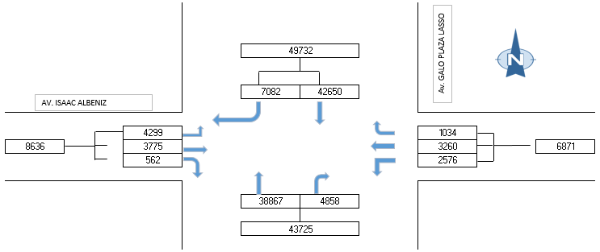
OBTENCIÓN DE DATOS DE CAMPO
Cálculo del TPDA
El mismo procedimiento se aplicó para todos los Giros considerados, resumiéndolo con los siguientes valores.
Notes:
RM

Slide 25
OBTENCIÓN DE DATOS DE CAMPO
Variación diaria del tráfico
El día con mayor demanda de tráfico es el viernes, para todos los sentidos.
Notes:
RM

Slide 26
OBTENCIÓN DE DATOS DE CAMPO
Composición vehicular
Se evidencia que la mayoría de usuarios son vehículos livianos, con estos valores se presenta la importancia que se tiene que dar a cada uno para las consideraciones de tráfico.
Notes:
RM

Slide 27
OBTENCIÓN DE DATOS DE CAMPO
Volumen de la hora de diseño
El análisis de capacidad de una vía se basa en la idea de que por razones económicas una infraestructura de transporte nunca será diseñada para acomodar al volumen de tráfico más alto posible.
Es la 30va hora de más alto volumen de tráfico en el año.
El HCM propone una forma de cálculo:
DVH=TPDA * K * D
TIPOS DE AREAS | K
Urbanas | 0.091
Urbanizadas | 0.093
Urbanas Transitorias | 0.093
Rurales en Crecimiento | 0.095
Rurales | 0.1
Notes:
RM

Slide 28
OBTENCIÓN DE DATOS DE CAMPO
Volumen de la hora de diseño
Se caracterizó por livianos, buses y camiones
SENTIDO | # GIRO | DHV | TOTAL SENTIDO | % DE GIRO
 |  | Con 0.091% TPDA
NORTE - SUR | 1 | 3881 | 4526 | 85.76%
 | 2 | 645 |  | 14.24%
SUR - NORTE | 3 | 3537 | 3979 | 88.89%
 | 4 | 442 |  | 11.11%
ORIENTE - OXIDENTE | 5 | 297 | 625 | 47.45%
 | 6 | 94 |  | 15.05%
 | 7 | 234 |  | 37.50%
OXIDENTE - ORIENTE | 8 | 344 | 786 | 43.71%
 | 9 | 391 |  | 49.78%
 | 10 | 51 |  | 6.51%
# de Giro | LIVIANOS | BUSES | CAMIONES
GIRO 1 | 95.84% | 1.55% | 2.61%
GIRO2 | 88.30% | 9.57% | 2.13%
GIRO 3 | 93.07% | 4.69% | 2.23%
GIRO 4 | 98.21% | 0.45% | 1.34%
GIRO 5 | 96.63% | 0.37% | 3.00%
GIRO 6 | 87.23% | 2.13% | 10.64%
GIRO 7 | 97.81% | 0.31% | 1.88%
GIRO 8 | 97.96% | 0.34% | 1.70%
GIRO 9 | 97.43% | 0.32% | 2.25%
GIRO 10 | 93.48% | 2.17% | 4.35%
Notes:
RM

Slide 29
OBTENCIÓN DE DATOS DE CAMPO
Volumen de la hora de diseño
Se caracterizó por livianos, buses y camiones
# de Giro | DHV | Liviano | Total Livianos | % Giro
GIRO 1 | 3881 | 3720 | 4289 | 86.73%
GIRO2 | 645 | 569 |  | 13.27%
GIRO 3 | 3537 | 3292 | 3726 | 88.35%
GIRO 4 | 442 | 434 |  | 11.65%
GIRO 5 | 297 | 287 | 598 | 47.93%
GIRO 6 | 94 | 82 |  | 13.73%
GIRO 7 | 234 | 229 |  | 38.34%
GIRO 8 | 344 | 337 | 765 | 43.96%
GIRO 9 | 391 | 381 |  | 49.79%
GIRO 10 | 51 | 48 |  | 6.25%
# de Giro | DHV | Buses | Total Buses | % Giro
GIRO 1 | 3881 | 60 | 432 | 13.96%
GIRO2 | 645 | 372 |  | 86.04%
GIRO 3 | 3537 | 182 | 184 | 98.93%
GIRO 4 | 442 | 2 |  | 1.07%
GIRO 5 | 297 | 1 | 4 | 28.89%
GIRO 6 | 94 | 2 |  | 52.07%
GIRO 7 | 234 | 1 |  | 19.05%
GIRO 8 | 344 | 1 | 4 | 33.03%
GIRO 9 | 391 | 1 |  | 35.55%
GIRO 10 | 51 | 1 |  | 31.42%
# de Giro | DHV | Camión | Total Camiones | % Giro
GIRO 1 | 3881 | 101 | 184 | 55.07%
GIRO2 | 645 | 83 |  | 44.93%
GIRO 3 | 3537 | 87 | 93 | 93.61%
GIRO 4 | 442 | 6 |  | 6.39%
GIRO 5 | 297 | 9 | 23 | 38.15%
GIRO 6 | 94 | 10 |  | 42.98%
GIRO 7 | 234 | 4 |  | 18.87%
GIRO 8 | 344 | 6 | 17 | 34.63%
GIRO 9 | 391 | 9 |  | 52.19%
GIRO 10 | 51 | 2 |  | 13.18%
10302
Notes:
RM

Slide 30
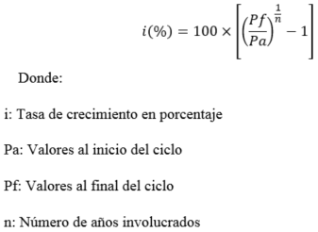
CARACTERIZACIÓN DE TRÁFICO
Tasas de crecimiento
Livianos (tasas de crecimiento vehicular)
Vehículos pesados (venta de combustible diésel)
Buses (crecimiento poblacional)
3.91%
5.84%
2.44%
Tráfico futuro y generado
Notes:
RM

Slide 31
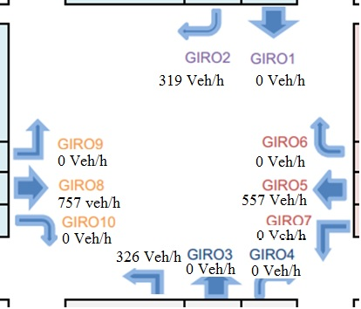
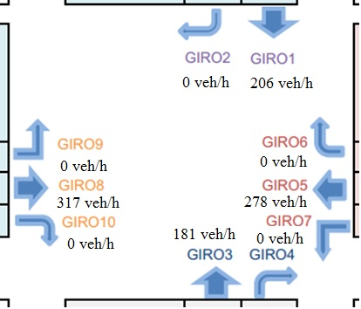
OBTENCIÓN DE DATOS DE CAMPO
Tráfico futuro y generado
Los índices de crecimiento se los aplicarán para el volumen de la hora de diseño.
La proyección del T.F tendrá que ser al momento en el cual las obras de construcción estén terminadas y entregadas, esto es en el año 2020.
Tráfico natural.
Se debe analizar el tráfico generado por los proyectos que involucran a la zona.
Proyecto Albéniz Plaza
Proyecto Centro Metropolitano de Convenciones de la Ciudad de Quito
Notes:
RM

Slide 32
OBTENCIÓN DE DATOS DE CAMPO
Tráfico futuro y generado
Se presentan los valores de las proyecciones para el TPDA futuro para el año 2020, considerando el crecimiento de tráfico natural, más el crecimiento por tráfico generado.
 | DHV LIVIANOS | LIVIANOS
GIRO 1 | 4354 | 4379 | 5337 | 82.06%
GIRO2 | 723 | 957 |  | 17.94%
GIRO 3 | 3968 | 3874 | 4361 | 88.83%
GIRO 4 | 496 | 487 |  | 11.17%
GIRO 5 | 333 | 1157 | 1506 | 76.80%
GIRO 6 | 106 | 92 |  | 6.12%
GIRO 7 | 263 | 257 |  | 17.08%
GIRO 8 | 385 | 1452 | 1933 | 75.10%
GIRO 9 | 439 | 428 |  | 22.12%
GIRO 10 | 57 | 54 |  | 2.78%
 | DHV BUSES | BUSES
GIRO 1 | 4172 | 65 | 131 | 49.43%
GIRO2 | 693 | 66 |  | 50.57%
GIRO 3 | 3802 | 178 | 181 | 98.82%
GIRO 4 | 475 | 2 |  | 1.18%
GIRO 5 | 319 | 1 | 4 | 28.89%
GIRO 6 | 101 | 2 |  | 52.07%
GIRO 7 | 252 | 1 |  | 19.05%
GIRO 8 | 369 | 1 | 4 | 33.03%
GIRO 9 | 421 | 1 |  | 35.55%
GIRO 10 | 55 | 1 |  | 31.42%
 | DHV CAMIONES | CAMIONES
GIRO 1 | 4602 | 120 | 136 | 88.07%
GIRO2 | 764 | 16 |  | 11.93%
GIRO 3 | 4193 | 94 | 101 | 93.03%
GIRO 4 | 524 | 7 |  | 6.97%
GIRO 5 | 352 | 11 | 28 | 38.15%
GIRO 6 | 112 | 12 |  | 42.98%
GIRO 7 | 278 | 5 |  | 18.87%
GIRO 8 | 407 | 7 | 20 | 34.63%
GIRO 9 | 464 | 10 |  | 52.19%
GIRO 10 | 61 | 3 |  | 13.18%
14056
Notes:
RM

Slide 33
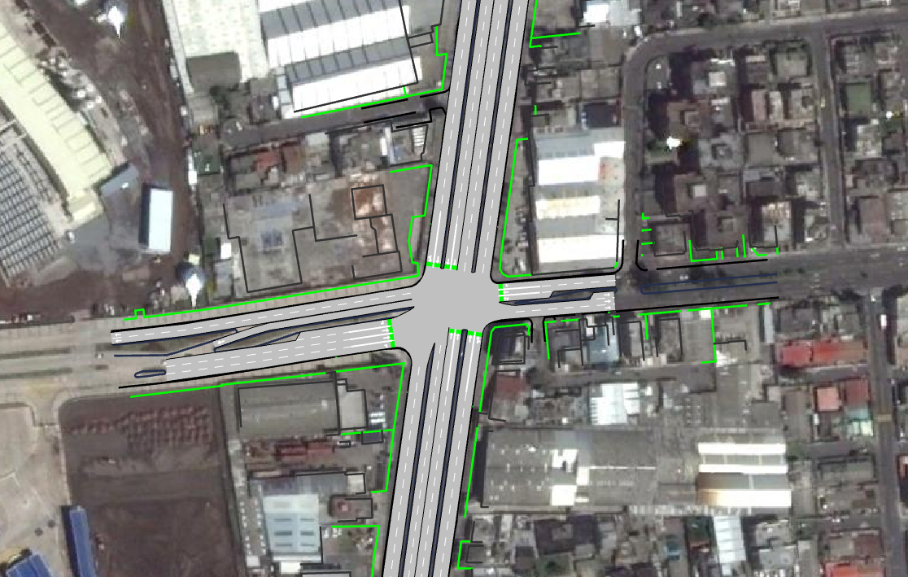
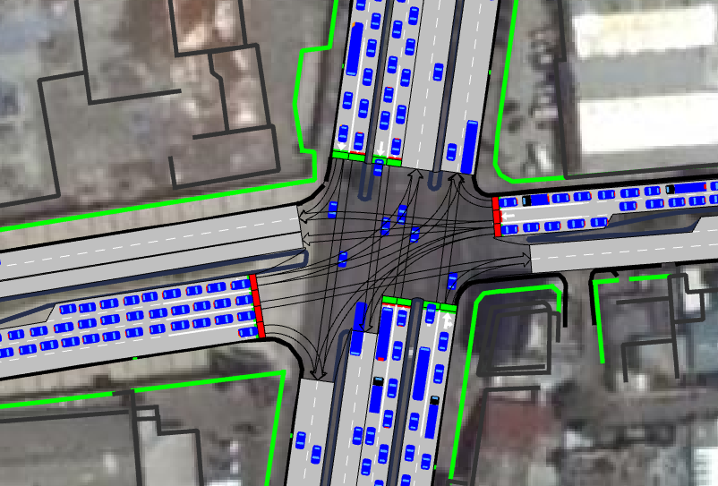
OBTENCIÓN DE DATOS DE CAMPO
Modelación de la intersección
Resultados de la modelación
Serie Temporal | Valor | Unidades
Cola Media - Todos | 327 | veh
Vehículos Esperando para Entrar - Todos | 9153 | veh
Densidad - Todos | 65.47 | veh/km
Tiempo de Demora - Todos | 8.13 | min/km
Velocidad - Todos | 7.66 | km/h
Velocidad - Car | 7.67 | km/h
Velocidad - Truck | 7.58 | km/h
Velocidad - Bus | 7.6 | km/h
Flujo - Todos | 5616 | veh/h
Notes:
RM

Slide 34
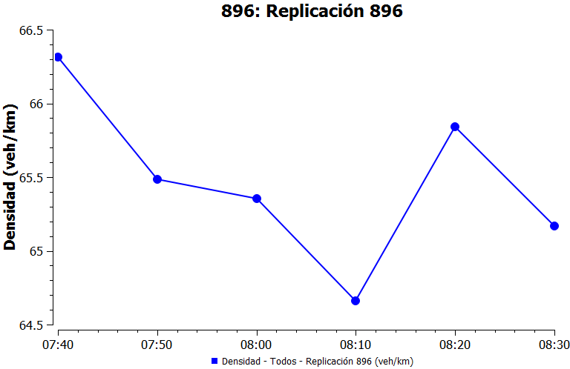
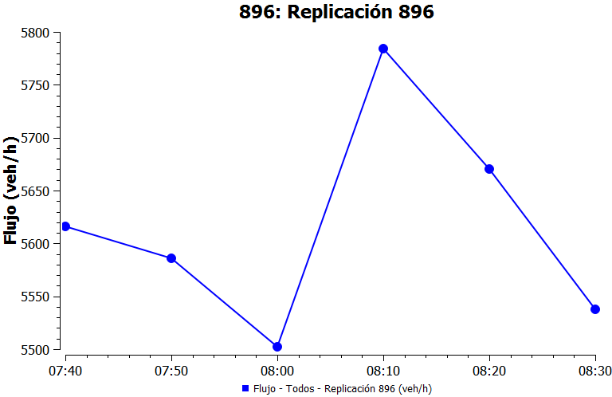
OBTENCIÓN DE DATOS DE CAMPO
Tráfico
Para el análisis del tráfico de la intersección se evaluará la densidad, el flujo y el volumen, en base a los datos obtenidos.
La densidad está alrededor de 65.47 vehículos por kilómetro y se entiende que es el número de vehículos que hay por kilómetro en la vía.
El flujo permite a 5616 vehículos por hora, lo que significa que en promedio cada carril está liberando a 402 vehículos por hora, que es un valor muy bajo para la alta demanda que tiene el punto de análisis.
La capacidad por carril, en este tipo de corredores redondean los 1000 PCUs (unidad de autos de pasajeros)/h, con velocidades de circulación de 50 km/h.
Por último, el volumen asignado a la intersección está dado por el volumen de la hora de diseño, en condiciones de hora pico.
Notes:
RM

Slide 35
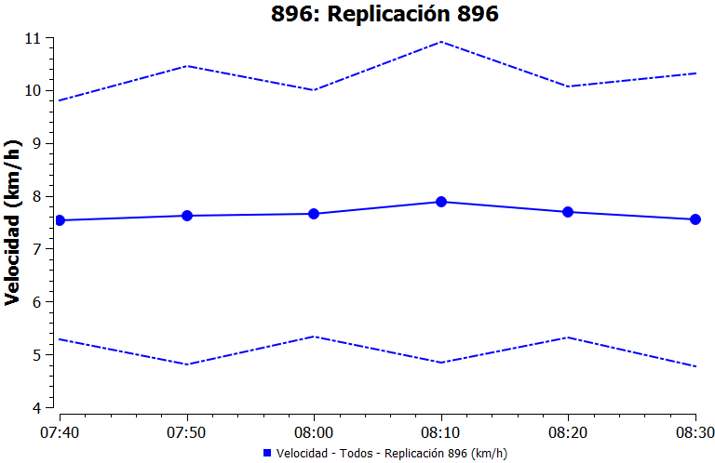
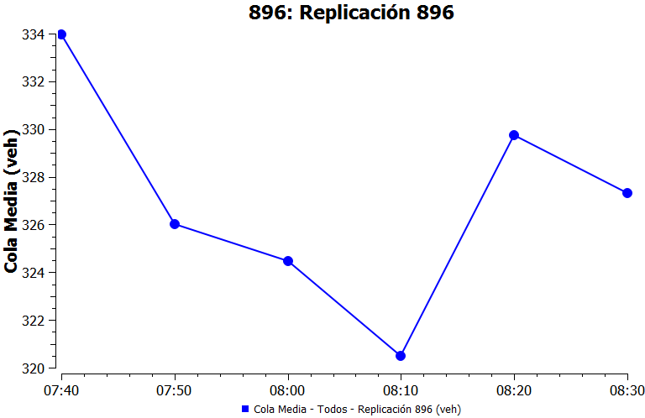
OBTENCIÓN DE DATOS DE CAMPO
Congestión
Los tiempos de espera que tiene la condición actual de la intersección incrementan desde que empieza la hora pico hasta que termina, creando insatisfacción con el usuario.
Si bien la velocidad de circulación es de 50km/h, lo cierto es que en promedio, dentro de la intersección, los vehículos se desplazan a 7.66km/h, lo cual demuestra lo saturado que está el flujo, provocando congestión.
Por la mala distribución del tráfico por causa de los factores antes descritos, se generan colas que en la intersección son en promedio estadístico de 327 vehículos, actuando de la siguiente forma a lo largo del tiempo:
Notes:
RM

Slide 36
OBTENCIÓN DE DATOS DE CAMPO
Seguridad Vial
Se evidencia la falta de señalización en el sector, contando con señalética horizontal desgastada y la vertical casi nula.
Los anchos de carril bordean a los 3.40m, lo cual está dentro de los parámetros.
Los ciclos para las fases semafóricas van cambiando, esto depende a la densidad de tráfico dada por la hora de circulación.
No existen áreas peatonales, ni condicionamientos de movilidad para el usuario.
En cuando a las condiciones de drenaje, históricamente, no tiene problema, solventando efectivamente las precipitaciones dadas.
Notes:
RM

Slide 37
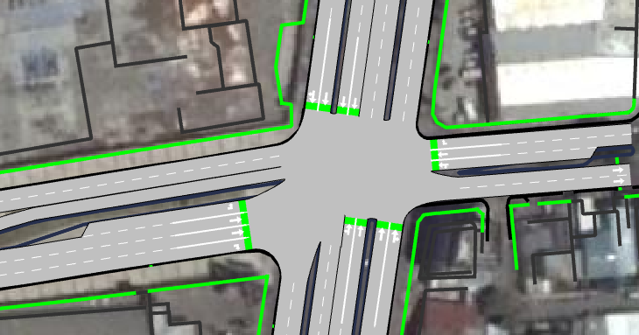
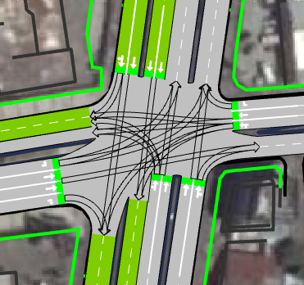
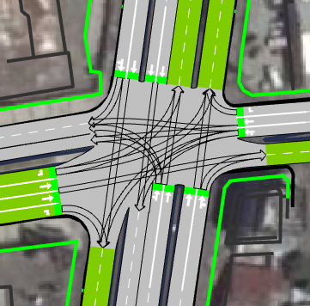
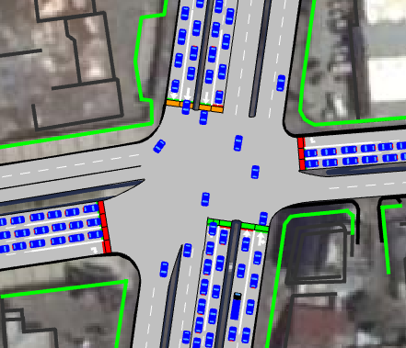
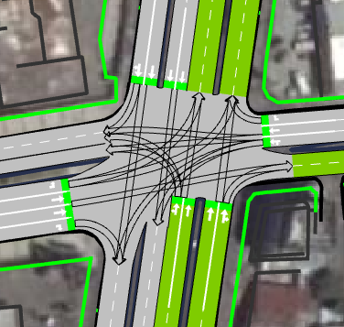
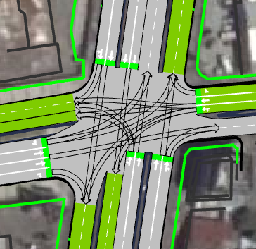
OBTENCIÓN DE DATOS DE CAMPO
Modelos propuestos para la solución
Alternativa 1
Notes:
RM

Slide 38
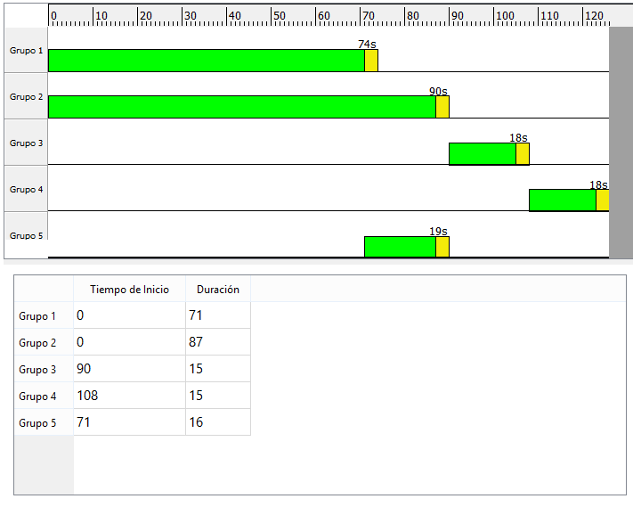
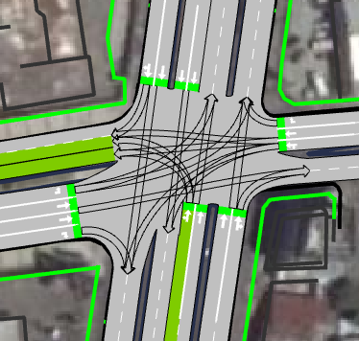
OBTENCIÓN DE DATOS DE CAMPO
Modelos propuestos para la solución
Alternativa 1
Notes:
RM

Slide 39
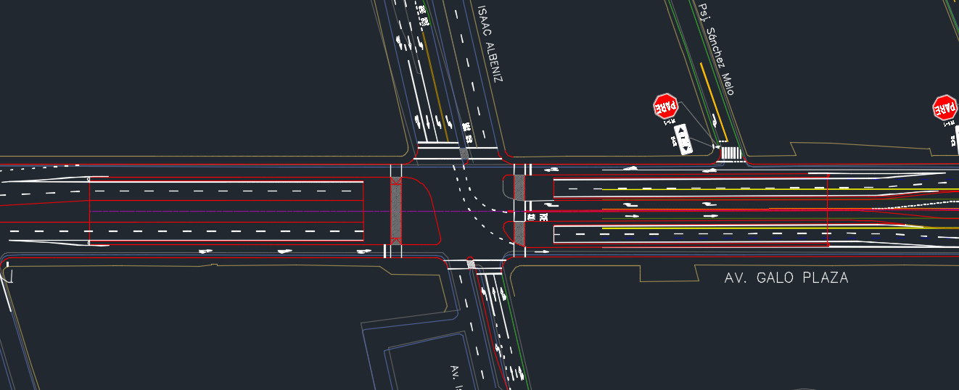
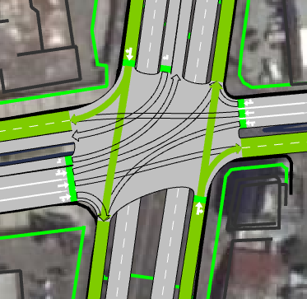
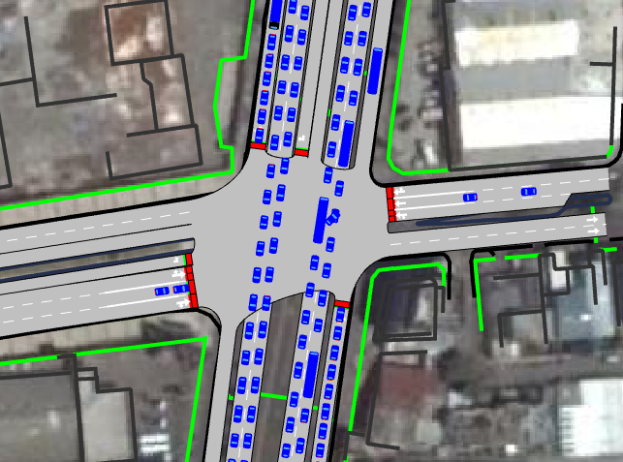
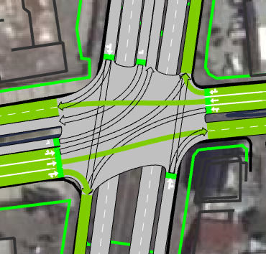
OBTENCIÓN DE DATOS DE CAMPO
Modelos propuestos para la solución
Alternativa 2
Notes:
RM

Slide 40
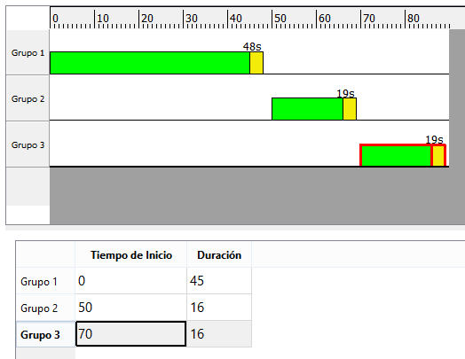
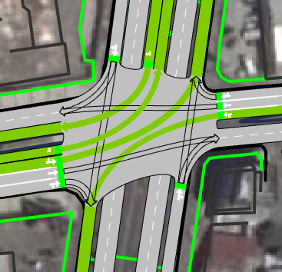
OBTENCIÓN DE DATOS DE CAMPO
Modelos propuestos para la solución
Alternativa 2
Notes:
RM

Slide 41
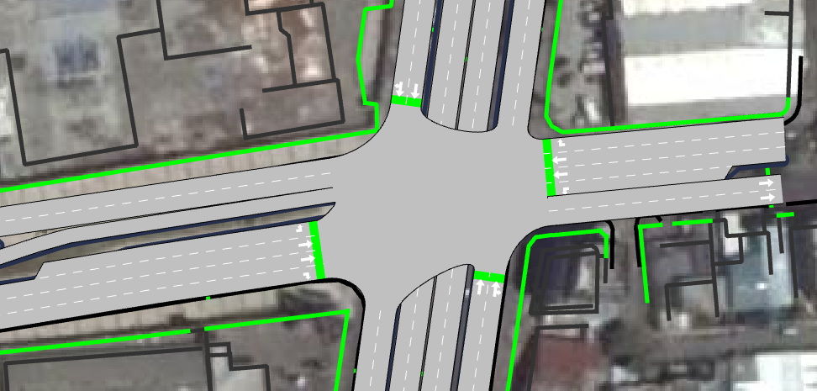
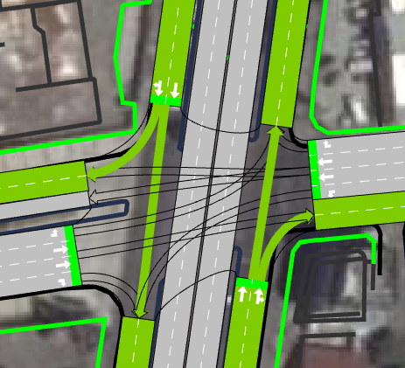
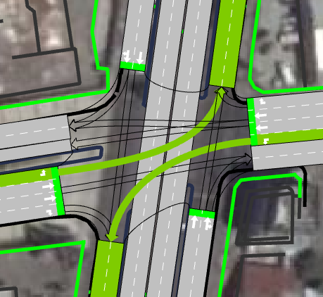
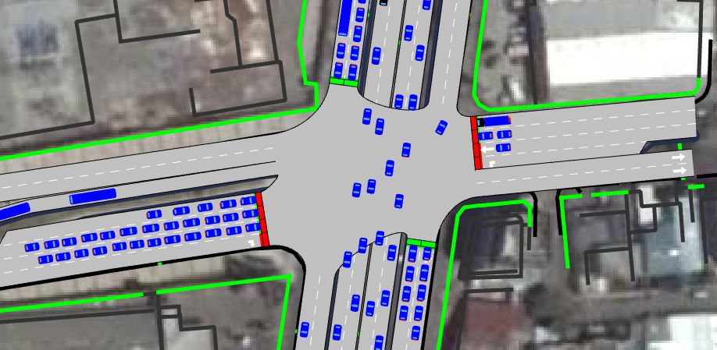
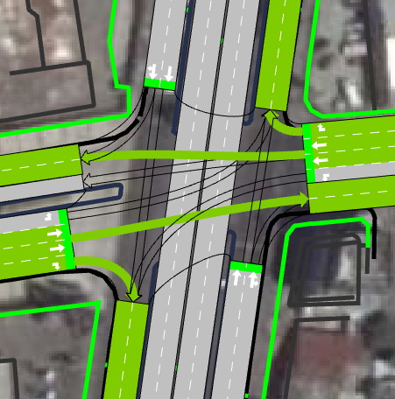
OBTENCIÓN DE DATOS DE CAMPO
Modelos propuestos para la solución
Alternativa 3
Notes:
RM

Slide 42
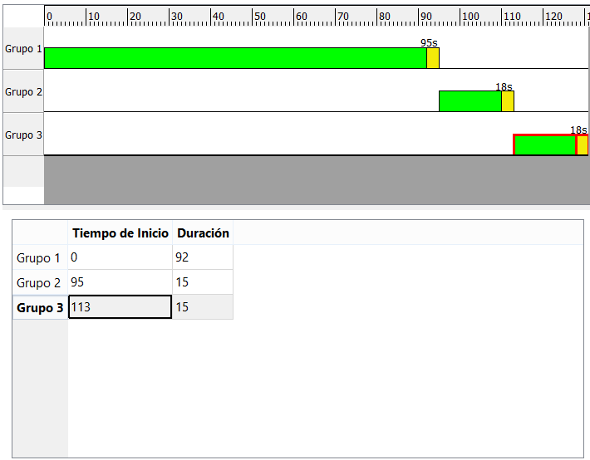
OBTENCIÓN DE DATOS DE CAMPO
Modelos propuestos para la solución
Alternativa 3
Notes:
RM

Slide 43
OBTENCIÓN DE DATOS DE CAMPO
Resultados
Alternativa 3
Resultados Después de la Modelación
Serie Temporal | Alternativa 1 | Alternativa 2 | Alternativa 3 | Unidades
Cola Media - Todos | 364.99 | 104.68 | 52.76 | veh
Densidad - Todos | 67.86 | 69.29 | 34.89 | veh/km
Flujo - Todos | 4931 | 5247 | 10500 | veh/h
Flujo de Entrada - Todos | 4893 | 5239 | 10543 | veh/h
Tiempo de Demora - Todos | 10.36 | 7.45 | 1.45 | min/km
Vehículos Esperando para Entrar - Todos | 18020 | 11293 | 958 | veh
Velocidad - Todos | 6.51 | 7.56 | 31.44 | km/h
Notes:
RM

Slide 44
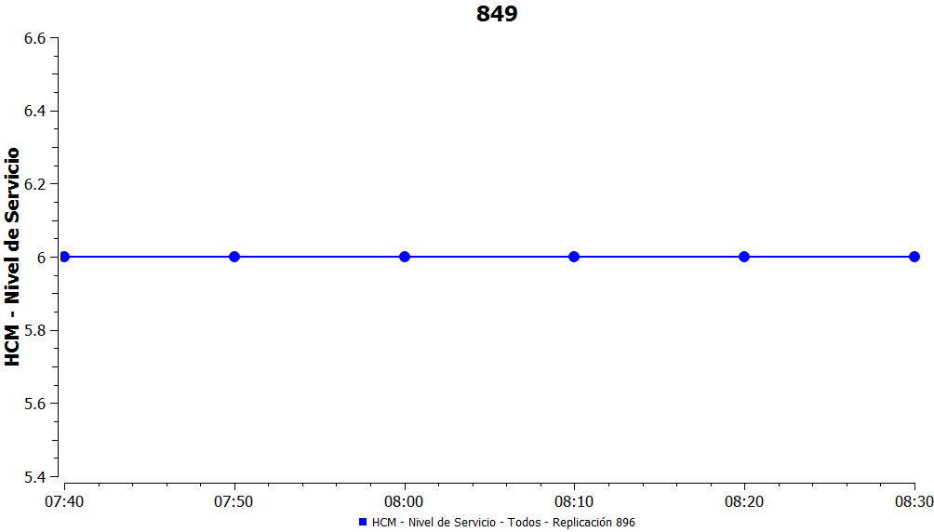
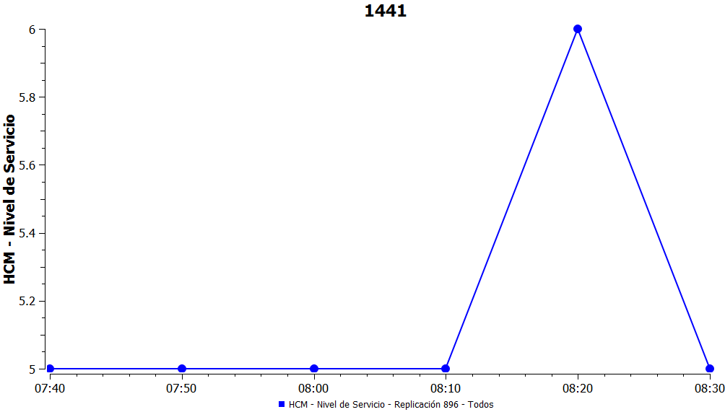
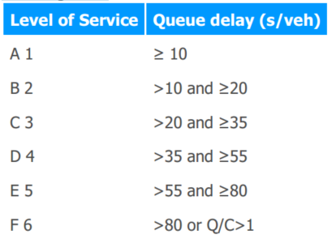
OBTENCIÓN DE DATOS DE CAMPO
Resultados
Alternativa 1
Alternativa 2
Alternativa 3
Notes:
RM

Slide 45
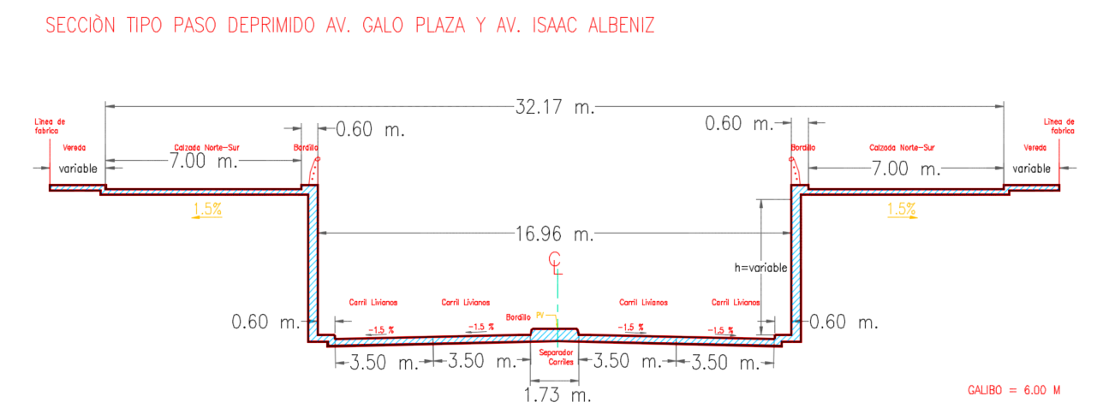
OBTENCIÓN DE DATOS DE CAMPO
Diseño geométrico
Anchos de vía
Notes:
RM

Slide 46
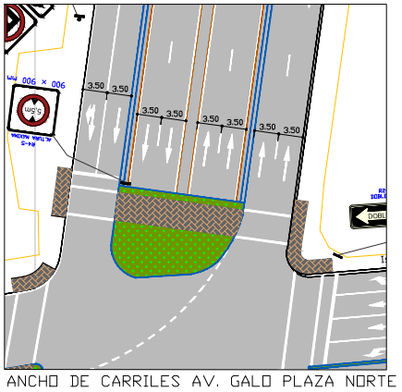
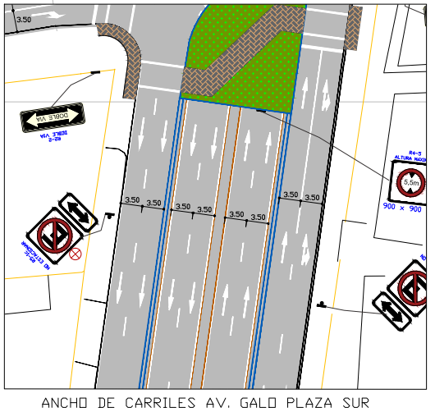
OBTENCIÓN DE DATOS DE CAMPO
Diseño geométrico
Anchos de vía
Notes:
RM

Slide 47
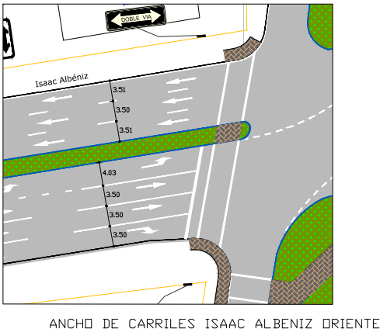
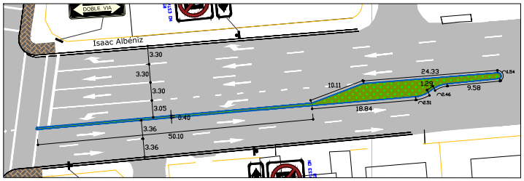
OBTENCIÓN DE DATOS DE CAMPO
Diseño geométrico
Anchos de vía
Notes:
RM

Slide 48
OBTENCIÓN DE DATOS DE CAMPO
Diseño geométrico
Diseño vial
El elemento básico por donde se empieza a realizar el diseño de una vía es su eje, el cual se proyectará en horizontal y verticalmente.
Este eje deberá cumplir con normativa para su diseño horizontal y vertical, las que tienen como fin, proveer un diseño seguro, económico, confortable, adaptándose a las condiciones topográficas, para brindar un buen servicio a los usuarios, siempre y cuando se cumplan con lo estipulado en las mismas.
Notes:
RM

Slide 49
OBTENCIÓN DE DATOS DE CAMPO
Diseño geométrico
Velocidad de circulación
Acorde con la normativa que rige dentro de la ciudad de Quito, (Ordenanza N° 3746, 2008), la velocidad será de 50 km/h.
Notes:
RM

Slide 50
OBTENCIÓN DE DATOS DE CAMPO
Diseño geométrico
Diseño Vertical
El AASHTO (Asociación Americana de Oficiales de Carreteras Estatales y Transportes), indica que para una velocidad de 50 km/h y terreno montañoso la pendiente longitudinal máxima deberá ser del 12%, se califica montañoso al diseño no por su topografía, si no por las condiciones de diseño por tener un paso deprimido.
Notes:
RM

Slide 51
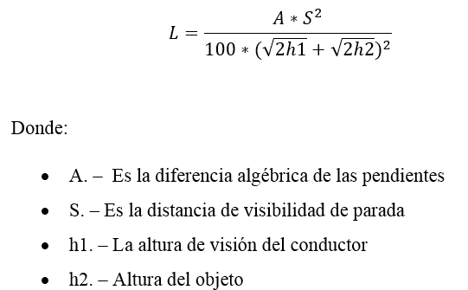
OBTENCIÓN DE DATOS DE CAMPO
Diseño geométrico
Curvas convexas
La distancia de visibilidad de parada dada por el AASHTO para una velocidad de 50 km/h, es de 65 m.
La altura h1, se tomará de las Normas de Diseño Geométrico de Carreteras, que dice, para las condiciones de los vehículos en el país, la altura recomendada es de 1.15 m.
Para la altura h2, se asume un valor de 1.35 m, el cual es la altura de un vehículo liviano, con el fin de optimizar volúmenes de excavación.
Es importante mencionar, que según lo estipulado en las Normas de Diseño Geométrico de Carreteras, para la velocidad de 50 km/h, el valor de K recomendado es de 7.
Notes:
RM

Slide 52
OBTENCIÓN DE DATOS DE CAMPO
Diseño geométrico
Curvas cóncavas
Para tomar precaución y siempre velar por la calidad de servicio que la intersección otorgará al usuario, se debe considerar las longitudes mínimas permitidas, las cuales dependen de la velocidad de diseño.
Según las Normas de Diseño Geométrico de Carreteras, el valor K recomendado para curvas cóncavas es de 10.
Notes:
RM

Slide 53
OBTENCIÓN DE DATOS DE CAMPO
Diseño geométrico
Diseño vertical
Notes:
RM

Slide 54
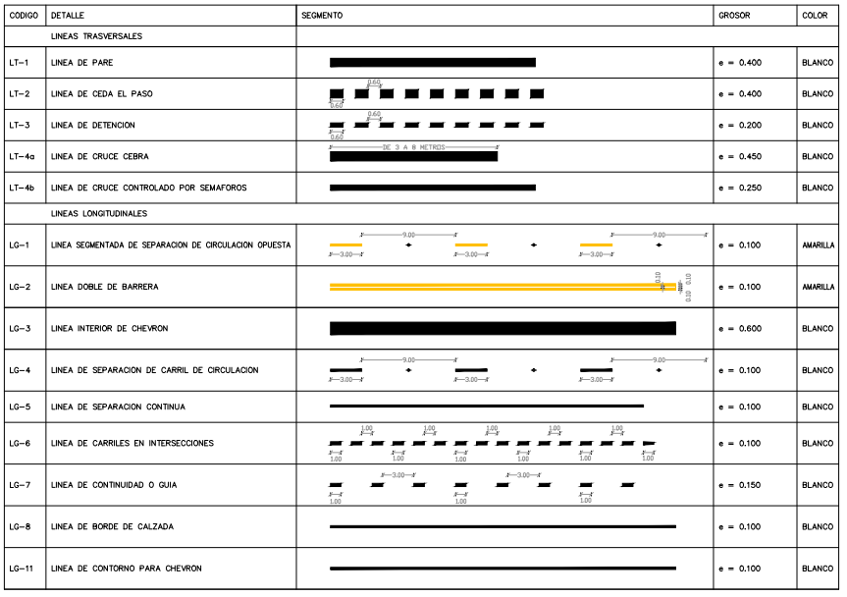
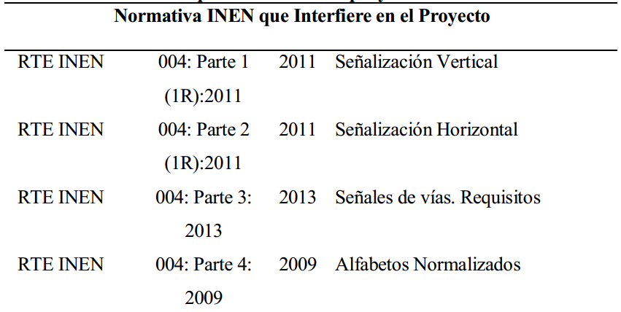
OBTENCIÓN DE DATOS DE CAMPO
Señalización
Notes:
RM

Slide 55
OBTENCIÓN DE DATOS DE CAMPO
Señalización
Señales regulatorias
Señales preventivas
Delineadores
de peligro
Notes:
RM

Slide 56
OBTENCIÓN DE DATOS DE CAMPO
Señalización
Diseño en planta
Notes:
RM

Slide 57
CONCLUSIONES
Aún teniendo condiciones geométricas buenas, hablando de número de carriles, anchos de carriles y veredas; la intersección está en un nivel de servicio F, por lo cual se realizó los modelamientos de tres alternativas, tratando de mejorar los criterios del proyecto, eligiendo la tercera alternativa la cual nos elevaba el nivel de servicio a E.
Es concluyente decir que la intersección con las condiciones actuales sobrepasó el máximo de su capacidad, dada la gran cantidad de densidad de tráfico que tiene el punto de análisis
Una vez concluido el conteo vehicular se verificó que la mayor demanda de tráfico es de vehículos livianos y que los tiempos semafóricos no son suficientes para aumentar el flujo.
Al obtener los resultados del TPDA del 2017, con un total de 108964 vehículos, y conocer cómo se comporta el tráfico en la semana tipo, se aprecia que los días de máxima demanda son los viernes y la hora pico está entre las 7 y 8 de la mañana.
Notes:
RM

Slide 58
CONCLUSIONES
Se realizó el análisis del tráfico actual, el crecimiento de tráfico natural y se estudió el tráfico generado, dentro de la zona del proyecto, con el fin de solucionar la congestión generada por la actual infraestructura y la gran demanda de tránsito, buscando optimizar la monitorización por medio del paso a desnivel y controladores de tráfico; logrando mejorar la velocidad de circulación, reduciendo los tiempos de espera y como consecuencia, amenorando las colas de vehículos.
Después de realizar la modelación se verificó que se mejoraron las condiciones de tráfico, congestión y seguridad vial. Las colas de redujeron en un 84%, la densidad se redujo a 34.89 vehículos, el flujo aumento al doble, el tiempo de espera amenoró en un 94% y la velocidad incrementó a 31.44 km/h.
Notes:
RM

Slide 59
CONCLUSIONES
Para mejorar las condiciones de seguridad vial se diseñaron isletas y corredores para cruces peatonales, con el fin de direccionar adecuadamente la movilidad hacia las zonas seguras otorgando una adecuada proyección visual de la dirección que se debe seguir.
El rediseño geométrico mejora la funcionalidad de la intersección, las condiciones del peatón, del conductor, y la hace más atractiva para la movilidad, reforzando la seguridad vial, otorgando áreas peatonales con anchos mínimos de dos metros, facilitando al conductor la toma de decisiones ayudado por señalización horizontal, estar plenamente informado de las acciones que puede y no realizar a causa de la señalización vertical y tener la seguridad para desplazarse con los adecuados anchos de vía.
Notes:
RM

Slide 60
RECOMENDACIONES
Mientras más información histórica se tenga del sector de análisis, con relación a conteos de tráfico, más preciso será nuestro resultado.
Antes de realizar los conteos, es recomendable realizar una visita de campo y levantar información relevante, como giros involucrados en la intersección, fases semafóricas, tiempos de grupos semafóricos, comportamiento de semáforos en diferentes horas, y relacionarse con policías de tránsito que estén en la intersección para que expliquen, a su forma de ver, las condiciones de la intersección y cómo se comporta su uso a lo largo del día
Al dar una solución factible a la intersección, no quiere decir que la congestión en el sector se haya resuelto, para esto es recomendable que se haga un estudio macro de todas las vías principales dentro del Distrito Metropolitano de Quito para que la conectividad de los ramales secundarios no sean conflictivos, y considerar dentro del Metro de Quito el tráfico que va a generar por el uso de este sistema de trasporte.
Notes:
RM

Slide 61
RECOMENDACIONES
Para mejorar los tiempos de espera y velocidades, es recomendable limitar la circulación de camiones, otorgándoles horarios específicos para su movilización, los mismos que no afecten a las horas con mayor congestión, ya que este tipo de vehículos tienen una velocidad de circulación muy por debajo del promedio de un vehículo liviano, limitando las condiciones de velocidad de circulación en el corredor.
Si bien es cierto, el paso a desnivel ayuda a que las características de tráfico mejoren razonablemente, pero hay que tomar en cuenta, que el funcionamiento óptimo de la reforma va ligado, por seguridad vial, con un buen desempeño de drenaje, el cual no está considerado en este proyecto, pero se recomienda el estudio del mismo.
Notes:
RM

Slide 62
RECOMENDACIONES
Al momento de realizar los conteos, se evidenció la falta de educación vial que tienen los usuarios de las vías en el país, irrespetando leyes, tanto los peatones como los conductores; los peatones invadiendo carriles exclusivos para vehículos, además de no respetar las secciones de cruce peatonal, y los conductores realizando giros no permitidos, paradas en zonas no autorizadas y manejarse con una actitud agresiva, provocando inseguridad y malestar psicológico al usuario. Por esto se recomienda incorporar desde las escuelas, un plan de enseñanza sobre seguridad vial.
Siempre es recomendable usar normativa vigente para este tipo de proyectos; en el país no se tiene un texto guía que nos ayude con las metodologías de estimación de tráfico, por esto, se usó HCM y AASHTO para las diferentes etapas del proyecto, ayudados también por la normativa de diseño de carreteras del MTOP, y la normativa INEN, todas vigentes a la fecha de la realización del proyecto.
Notes:
RM

Slide 63
GRACIAS
Notes:
RM

